Slide 1
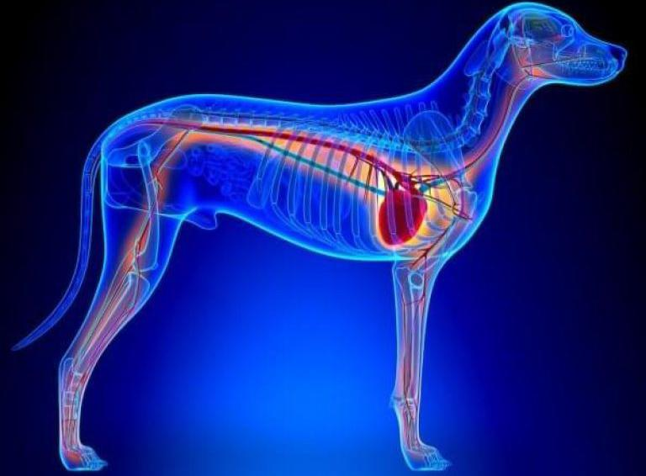
Болезни органов кровообращения и систем крови у собак
Выполнила Закутасова Елизавета Васильевна группа 527

Slide 2
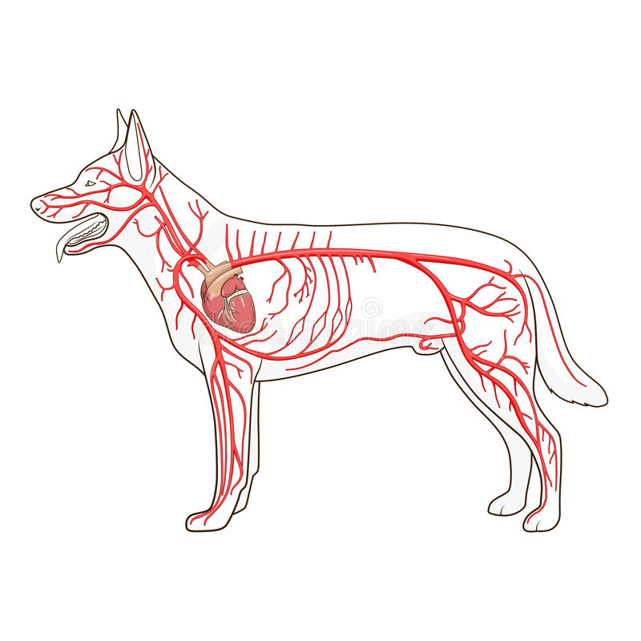
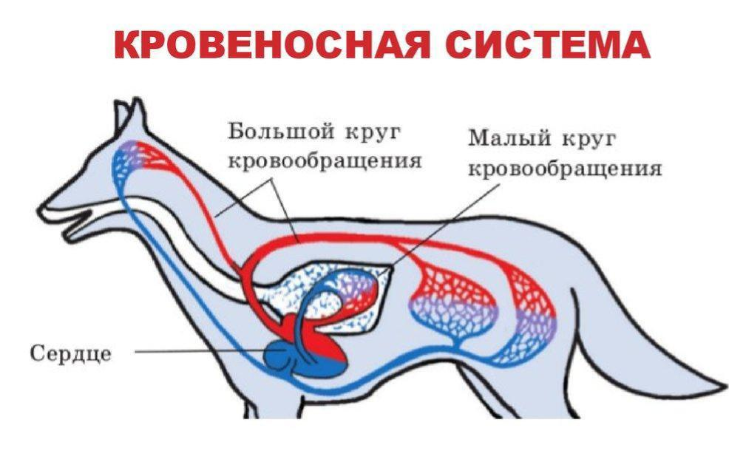
Кровь переносит по организму кислород и питательные вещества. Когда кровь болеет, страдает весь организм. Нередко последствия болезни крови могут стать необратимыми или даже смертельными

Slide 3
Анемия

Slide 4
Анемия – это серьезное заболевание, развивающееся при снижении количества эритроцитов. Именно они отвечают за обеспечение организма собаки кислородом. Следовательно, недостаток эритроцитов может привести к тяжелейшим последствиям для важнейших внутренних органов и систем организма. От анемии могут страдать абсолютно все собаки, не зависимо от пола, возраста и породы.

Slide 5
Этиология
Потеря большого количества крови в результате серьезной травмы чаще всего приводит к анемии.
Серьезное внутреннее кровотечение в ЖКТ, которое может быть вызвано сильным воспалением или же болезнью.
Инфекционные заболевания (наиболее часто анемия возникает вследствие паразитарной клещевой инвазии), чаще всего вызывают анемию у небольших собак.
Имунно-опосредованная болезнь, заставляющая организм уничтожать собственные эритроциты.
Прием определенных медицинских средств (в основном, нестероидных антивоспалительных препаратов), приводящих к внутренним кровотечениям в ЖКТ.

Slide 6
Заражение блохами (как и в случае клещевой инвазии, особенно опасно для маленьких и молодых животных).
Интоксикация организма, возникающая из-за отравления сильными ядами или тяжелыми металлами.
Онкологические заболевания, которые также вызывают внутренние и внешние кровотечения.
Хронические заболевания (чаще всего это почечная недостаточность или рак), лечение которых предполагает использование определенных медицинских средств, останавливающий формирование кровяных телец.

Slide 7
Симптомы
К сожалению, единой модели симптомов данной болезни не существует. Клинические признаки анемии зависят от фактора, который послужил причиной возникновения болезни.
Впрочем, в большинстве случаев об анемии говорит не нормальная бледность слизистых, в частности, слизистой рта. Она может приобретать бледно-розовый или белый оттенок.
При анемии у собаки также отмечается сильная слабость, постоянная тяга ко сну, заметно затрудняется дыхание, пульс учащается.
Если же у собаки возникает желтуха, это может быть прямым следствием определенного типа данного заболевания, а именно гемолитической анемии.

Slide 9
Лечение
В большинстве случаев лечение анемии предполагает использование кровоостанавливающих препаратов, при условии, если болезнь была вызвана внутренним или внешним кровотечением.
Если же животное заболело анемией из-за серьезной интоксикации организма вследствие отравления ядами или металлами, ему назначают ряд препаратов, включающих глюкокортикоиды, кортикостероиды, а также другие медицинские средства, в зависимости от причин интоксикации.
Анемию, вызванную недостатком железа в крови, лечат при помощи особой диеты, включающей продукты с высоким содержанием железа. Ветеринар также может назначить прием витаминов, которые смогут помочь восстановить баланс необходимых питательных веществ.

Slide 10
Профилактика
К сожалению, стопроцентно действенных методов предотвращения данного заболевания попросту не существует. Единственное, что может сделать владелец животного, это следить за полноценным питанием своего питомца, водить его на плановый осмотр к специалисту, а также помнить о необходимой вакцинации, которая может помочь избежать развития серьезных заболеваний, приводящих к анемии.

Slide 11
Пироплазмос

Slide 12
Пироплазмоз (бабезиоз) – клещевое инфекционное заболевание крови, вызванное простейшим паразитом. Бабезия проникает в эритроциты млекопитающих, вызывая анемию
Пути заражения:
Через укус клеща.
Не доказано – прямое заражение при контакте с кровью носителя.
От матери к эмбрионам.
Переливание крови

Slide 13
Симптомы
Коллапс с системным шоком.
Гемолитический кризис.
Темная моча.
Лихорадка.
Слабость.
Бледные слизистые оболочки.
Апатия.
Опухшие лимфатические узлы.
Увеличенная селезенка.
Диагноз ставится по мазку крови или клинической картине. Лечение специфичное, агрессивное, поэтому не должно применяться для профилактики.

Slide 14
Профилактика
Профилактика пироплазмоза заключается в регулярной тщательной обработке животного от эктопаразитов-переносчиков. Для обработки Вы можете использовать спреи, капли на холку, таблетки и ошейники от блох и клещей, в том числе и в сочетании. Главное строго следовать инструкции и не забывать обновлять защиту Вашего питомца - с наступлением бесснежного сезона обрабатывать собаку спот-он препаратами следует каждые 3 недели.

Slide 15
Эрлихиоз

Slide 18
Анаплазмоз

Slide 19
Болезни сердца

Slide 20
Сердечная патология у собак достаточно частое явление. Она может быть, по причине врожденной аномалии, так и приобретенная. Заболевания сердечно-сосудистой системы собак резко сокращают продолжительность жизни и являются частой причиной смерти животного.

Slide 21
Этиология
Аномалии развития – к ним относятся различные пороки, которые связаны с нарушениями в генетике или осложнениями во время беременности.
Инфекционные болезни.
Старческие изменения – атрофия сердечной мышцы, ожирение.
Дыхательная недостаточность.
Часто сердечными недугами страдают крупные породы собак – доги, ньюфаундленды, сенбернары. Они нередко подвержены генетическими аномалиями развития, в большинстве случае развивается дилятационная кардиомиопатия. Этот порок характерен также для боксеров и доберманов.

Slide 22
Симптомы
При приобретенных патологиях характерны следующие симптомы:
Снижение активности, при ухудшении состояния появляется вялость.
Синюшные слизистые, в особенности язык.
Одышка после физической нагрузки, при появлении декомпенсации одышка наблюдается в покое.
Шаткая походка.
Кашель – самый первый симптом сердечной недостаточности, кашель сопровождается спазмами, что похоже на приступы рвоты.
Если собака стала часто уставать, проявляет беспокойство, а ее язык посинел – следует немедленно обращаться к врачу.

Slide 23
Лечение и профилактика
Во время терапии сердечных заболеваний рекомендуется диета богатая калием и магнием и исключение поваренной соли из рациона. Кормить стоит небольшими порциями, разделяя приемы на 4 раза в день.
Стоит регулировать режим активности, но полностью исключать их не стоит. Достаточно снизить время прогулок.
В большинстве случаев животному назначается пожизненная медикаментозная терапия, в список лекарственных средств на первом месте стоят сердечные гликозиды. Если наблюдается склонность к отекам, то применяют калий сберегающие или петлевые диуретики.
Врожденные патологии требуют оперативного вмешательства. Оно назначается ветеринаром и значительно повышает шанс щенка выжить.
Для профилактики необходимо соблюдать режим физической активности. Регулярная нагрузка укрепляет сердечную мышцу, помогая собаке как можно дольше оставаться здоровой

Slide 25
Сердечная недостаточность у собак возникает тогда, когда сердце животного оказывается неспособным прокачивать тот объём крови, который необходим организму. Изменения могут развиваться с разной скоростью, и, в зависимости именно от этого критерия выделяют острую и хроническую формы болезни. Сердечная недостаточность почти никогда не возникает как самостоятельное заболевание, в большинстве случаев ее появление провоцируют другие сердечные заболевания, инфекции, а также проблемы с внутренними органами. Острая форма болезни часто приводит к летальному исходу и является весьма распространенным заболеваниям.

Slide 27
Этиология
Причинами возникновения сердечной недостаточности могут послужить практически любые болезни сердечнососудистой системы. Однако из огромного количества заболеваний сердца, основными факторами являются врожденные пороки сердца, кардимиопатия, а также артериальные гипертензии. Но не стоит списывать со счетов кардиосклероз, миокардит, ишемию миокарда, перикардит, гипертонию.

Slide 28
Симптомы
Собака быстро устает от физических нагрузок, даже если они минимальны. При этом у питомца сильно утяжеляется и может учащаться дыхание. Оно также может сопровождаться достаточно громкими хрипами или бульканьем. Появляется одышка.
Движения собаки становятся более осторожными и обдуманными.
Наблюдается резкое снижение аппетита, но, несмотря на это, живот может быстро увеличиваться.
Нёбо и веки постепенно приобретают синеватый цвет.
Нередко у питомцев случаются неожиданные и беспричинные приступы кашля.
Собаки часто принимают особую позу – сидят, расставив лапы и выпятив грудь.
Возникновение вялости, сонливости и слабости.
Животное иногда может знобить.
Периодически питомец падает в обморок.
Повышается давление.
Одним из самых тревожных клинических признаков является появление пены в уголках рта. Пена может иметь розоватый цвет.

Slide 29
Лечение
Терапия в случае острой сердечной недостаточности предполагает, прежде всего, лечение основного заболевания, повлекшего за собой проблемы с миокардом. Лечение можно условно разделить на:
диагностирование и лечение болезни-причины;
поддержание нормального давления;
устранение аритмий;
поддержка нормального функционирования печени;
уменьшение нагрузки на миокард;
снятие или предотвращение отека легких.

Slide 30
Лечение хронической сердечной недостаточности может быть как медикаментозным, так и немедикаментозным.
Немедикаментозное лечение, в первую очередь, подразумевает строгое следование особому режиму питания, а именно соблюдения диеты с наименьшим потреблением соли, и меньшим потреблением воды.
Также значительно ускорить ход выздоровления помогут прогулки с питомцем длительностью приблизительно полчаса в день. Но при этом просто необходимо контролировать общее состояние собаки и пульс животного. Если хозяин замечает значительное ускорение пульса или другие неблагоприятные признаки в поведении собаки, прогулку лучше прекратить.
Медикаментозное лечение предполагает интенсивную терапию с применением определенных лекарственных средств.

Slide 31
Профилактика
Самой эффективной профилактической мерой является регулярный визит к ветеринару. Конечно, не стоит посещать специалиста с целью проверить сердце собаки раз в неделю, но если питомцу уже исполнилось шесть лет, за состоянием сердца животного нужно следить.
Необходимо также регулировать количество физических нагрузок и корректировать меню собаки – это хорошая страховка от заболеваний сердца.

Slide 32
Спасибо за внимание

